Slide 1




Traslación
Alvarez Suarez Andrea Yoceline
Dionisio Velasco Erika Yazmín
Franco Melchor Adán
Jiménez Sánchez Fernando Uriel

Slide 2
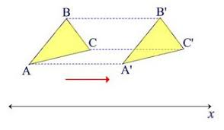
¿Qué es?
Movimiento en línea recta de un objeto de una posición a otra.
Se aplica una transformación en un objeto para cambiar su posición a lo largo de la trayectoria de una línea recta de una dirección de coordenadas a otra.

Slide 3
Características
Se traslada un punto de la posición coordenada (X, Y) a una nueva posición (x’, y’).
El par de distancia de traslación (Tx, Ty) se denomina también vector de traslación o bien vector de cambio.
Los objetos trazados con curvas se trasladan cambiando las coordenadas definidoras del objeto

Slide 4

Características
Las distancias de traslación pueden especificarse como cualquier número real (positivo, negativo o cero).
Matriz de transformación compuesta para esta secuencia de transformaciones es:

Slide 5
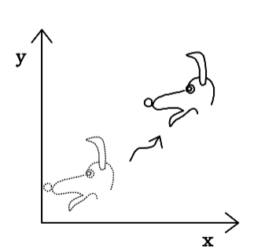
Las nuevas coordenadas vienen dadas por
• x’ = x + Tx y’ = y + Ty

